Slide 1
Chương 5
MÁY TURING

Slide 2
Mở đầu
Thực chất, máy Turing là một mô hình máy. Nó phân rã toàn bộ quá trình hoạt động ra thành các bước thao tác rất đơn giản. Bản thân máy Turing là một mô hình khái quát và đơn giản có thể mô hình hoá một quá trình tính toán bất kỳ.
Máy Turing có thể xem là một máy với bộ nhớ ngoài có dung lượng được xem như vô hạn. Trong bộ nhớ ngoài, các giá trị được bố trí sao cho có thể truy cập, đọc và sửa đổi được.
Ta có thể xem máy Turing như là một máy đoán nhận một ngôn ngữ gọi là ngôn ngữ đếm được đệ quy. Đồng thời được sử dụng để mô tả một lớp hàm quan trọng, gọi là các hàm có thể tính được. Chương này cũng mô tả một máy Turing phổ dụng mà nó có thể bắt chước hoạt động của tất cả các máy Turing khác. Từ đó ta đi đến khái niệm bài toán không giải được bằng thuật toán.

Slide 3
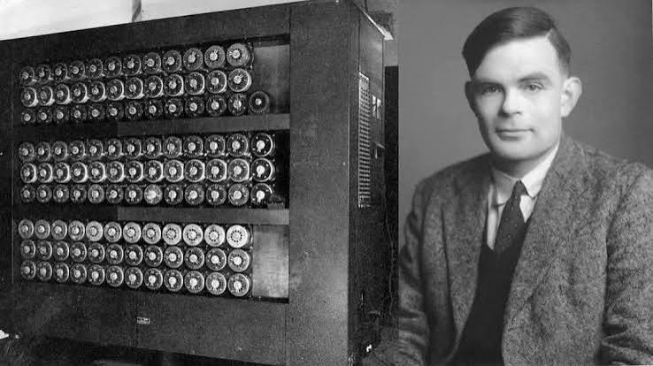
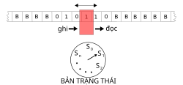

Slide 4
§1. Máy Turing và lớp các hàm có thể tính được
1.1 Máy Turing
Định nghĩa 1.1 : Máy Turing đơn định là một bộ bảy M = <Q, Σ, Δ, δ, s₀, B, F>
+ Q là tập hữu hạn khác rỗng, gọi là tập các trạng thái;
+ Σ là một bảng chữ cái, gọi là bảng chữ vào hay bảng chữ trong;
+ Δ là một bảng chữ cái, Δ ⊃ Σ, gọi là bảng chữ ngoài hay tập các ký hiệu có thể ghi được lên băng;
+ δ: D → Q × Δ × {R, L, ∅}, với D ⊂ Q x Δ và R, L ∉Q × Δ, gọi là ánh xạ chuyển;
+ s₀ ∈Q, gọi là trạng thái khởi đầu;
+ B∈Δ \ Σ, gọi là ký hiệu trắng;
+ F ⊂ Q, gọi là tập các trạng thái kết thúc.

Slide 5
Chú ý:
Trong trường hợp miền giá trị của δ là P(Q × Δ × {R, L}) thì máy Turing được gọi là không đơn định và lớp các ngôn ngữ được đoán nhận bởi máy Turing đơn định và không đơn định sẽ trùng nhau. Ngoài ra, có nhiều dạng máy Turing; chẳng hạn, máy Turing với băng vô hạn một đầu hoặc băng vô hạn hai đầu. Ở đây, ta chỉ xét lớp các máy Turing đơn định với băng vô hạn hai đầu.

Slide 6
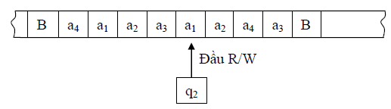

§1. Máy Turing và lớp các hàm có thể tính được
Định nghĩa 1.2 Cho máy Turing M = <Q, Σ, Δ, δ, s₀, B, F>. Bộ ba <ϕ, s, aψ>, trong đó ϕ, ψ ∈ Δ*, s ∈Q, a∈Δ, ϕ không được bắt đầu và ψ không được kết thúc bởi B, được gọi là một hình trạng của M. ϕaψ được gọi là từ ứng với hình trạng đã cho.
Bộ ba <ε, s₀, aψ>, trong đó a∈Δ, ψ∈Δ*, được gọi là hình trạng đầu (có từ ứng với nó là aψ).

Slide 7
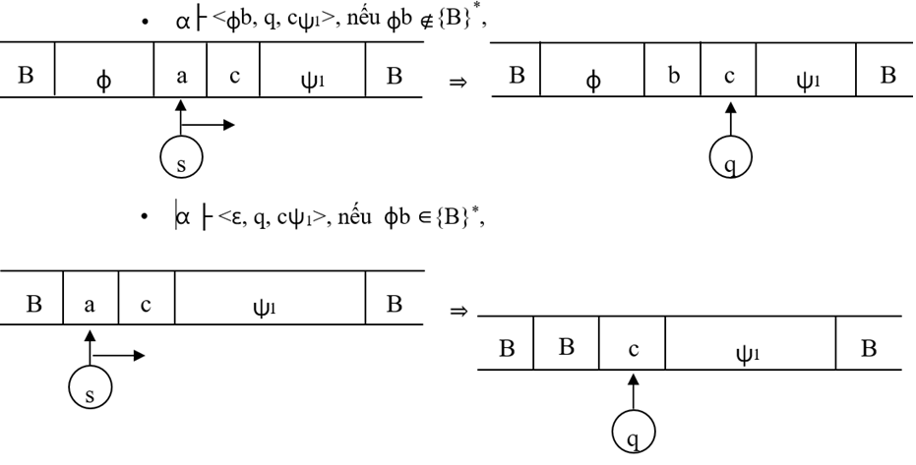
Định nghĩa 1.3 Cho máy Turing M = <Q, Σ, Δ, δ, s₀, B, F>. Ta nói hình trạng α = <ϕ, s, aψ> chuyển đến hình trạng β của M, ký hiệu α ├^{M} β hay đơn giản là α├ β, nếu thoả mãn một trong các điều sau:
1/. δ(s, a) = < q, b, R>: a/. ψ = cψ₁ ≠ ε, c∈Δ, ψ₁∈Δ*:

Slide 8
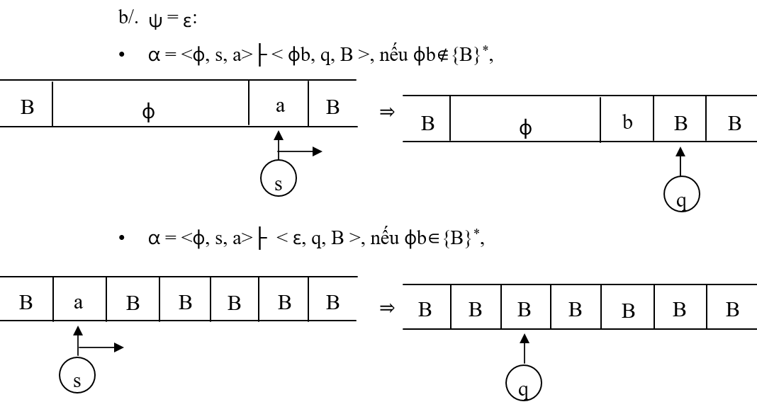

Slide 9
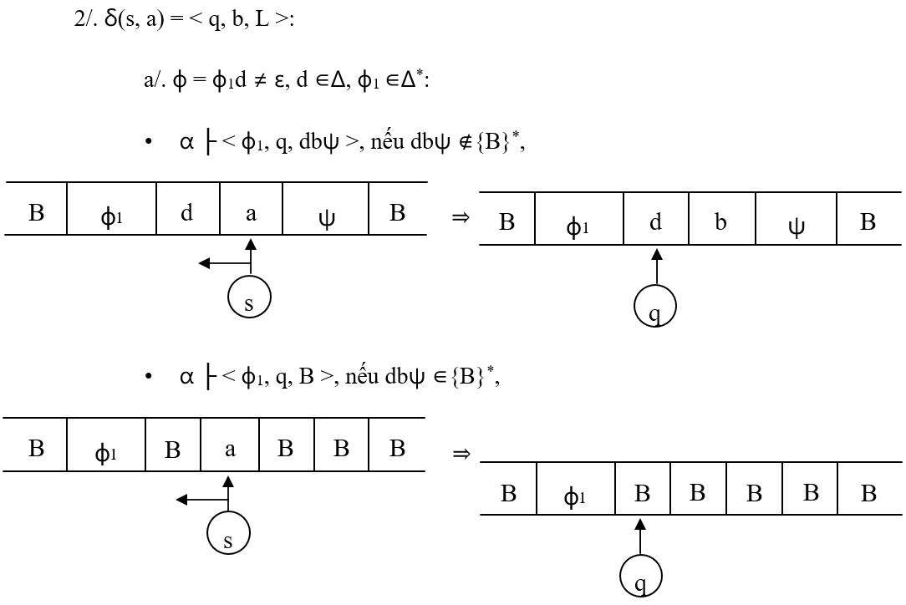

Slide 10
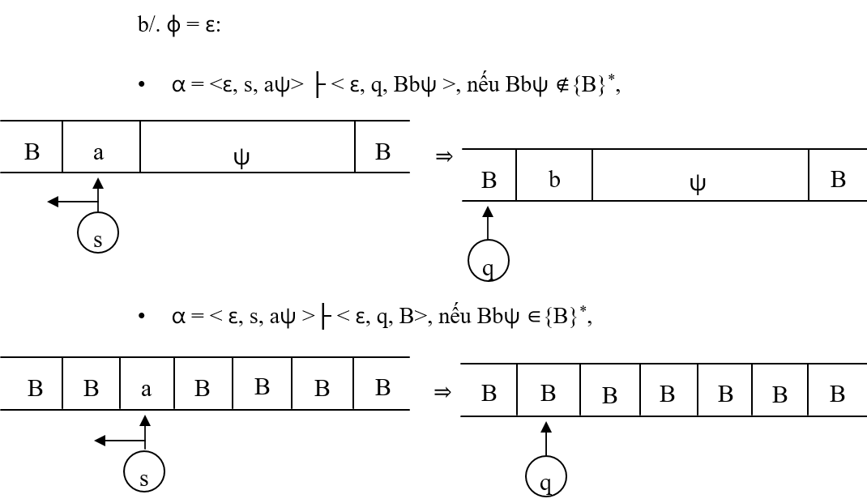

Slide 11
Dãy hình trạng α_{i} (1≤ i ≤ n) của máy Turing M sao cho α_{i}├ α_{i+1} (1 ≤ i ≤ n-1) được gọi là quá trình tính toán trong M, ký hiệu α₁╞ ^{M} α_{n} hay đơn giản là α₁ ╞ α_{n}.
Các hình trạng không thể chuyển đến hình trạng mới được gọi là hình trạng cuối. Quá trình tính toán được bắt đầu bởi hình trạng đầu và kết thúc bởi hình trạng cuối được gọi là một quá trình tính toán hoàn chỉnh.

Slide 12
1.2 Ngôn ngữ được đoán nhận bởi máy Turing
Định nghĩa 1.4 Cho máy Turing M = <Q, Σ, Δ, δ, s₀, B, F> và ω∈Σ*. Ta nói M đoán nhận ω nếu tồn tại quá trình tính toán hoàn chỉnh < ε, s₀, ω > ╞ < ϕ, q, aψ > với q ∈ F. Tập hợp các từ được đoán nhận bởi máy Turing M được gọi là ngôn ngữ được đoán nhận bởi M, ký hiệu T(M).
Ngôn ngữ được đoán nhận bởi máy Turing còn được gọi là ngôn ngữ đệ quy đếm được (Recursively Enumerable). Ngôn ngữ được đoán nhận bởi máy Turing mà nó sẽ dừng sau một số hữu hạn bước đối với mọi từ vào được gọi là ngôn ngữ đệ quy. Từ định nghĩa suy ra rằng mọi ngôn ngữ đệ quy đều là ngôn ngữ đếm được đệ quy.

Slide 13
Chú ý:
Sự hoạt động của máy Turing được thể hiện ở ánh xạ chuyển. Ánh xạ này có thể được mô tả bằng bảng hoặc đồ thị chuyển.
Bảng gồm các cột được đánh dấu bằng các ký hiệu của Δ và các dòng được đánh dấu bằng các trạng thái. Nếu δ(s, a) = <q, b, c>, với a, b∈Δ, s, q∈Q, C∈{R, L} thì bộ ba <b, C, q> được ghi vào ô ứng với dòng s cột a.
Đồ thị chuyển là một đa đồ thị có hướng, có khuyên G với tập đỉnh của G là Q. Với a, b∈Δ, s, q∈Q, C∈{R, L}, nếu δ(s, a) = <q, b, c> thì có một cung từ s đến q với nhãn là <a/b, C>.

Slide 14
Ví dụ 1.1
Cho máy Turing:
M = <{s₀, s₁, s₂, s₃, s₄, s₅, s₆}, {0, 1}, {B, 0, 1, X}, δ, s₀, B, {s₀}>,
trong đó δ(s₀, 0) = <s₁, X, R>, δ(s₀, 1) = <s₂, X, R>,
δ(s₁, 0) = <s₁, 0, R>, δ(s₁, 1) = <s₁, 1, R>, δ(s₁, B) = <s₃, B, L>,
δ(s₂, 0) = <s₂, 0, R>, δ(s₂, 1) = <s₂, 1, R>, δ(s₂, B) = <s₄, B, L>,
δ(s₃, 0) = <s₅, B, L>,
δ(s₄, 1) = <s₆, B, L>,
δ(s₅, 0) = <s₅, 0, L>, δ(s₅, 1) = <s₅, 1, L>, δ(s₅, X) = <s₀, X, R>,
δ(s₆, 0) = <s₆, 0, L>, δ(s₆, 1) = <s₆, 1, L>, δ(s₆, X) = <s₀, X, R>.

Slide 15

Ánh xạ chuyển có thể cho bằng bảng sau:

Slide 16
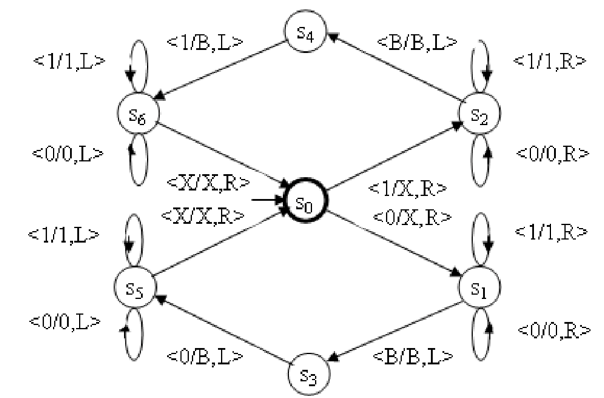
Đồ thị chuyển của M là:

Slide 17
Ta hãy xem máy Turing M hoạt động như thế nào đối với các từ 001 và 1001.
Đối với từ 001, ta có dãy hình trạng:
<ε, s₀, 001> ├ <X, s₁, 01> ├ <X0, s₁, 1> ├ <X01, s₁, B> ├ <X0, s₃, 1>.
Rõ ràng <X0, s₃, 1> hình trạng cuối, nhưng s₃ không phải là trạng thái kết thúc, do đó M không đoán nhận từ 001.
Đối với từ 1001, ta có dãy hình trạng:
<ε, s₀, 1001> ├ <X, s₂, 001> ├ <X0, s₂, 01> ├ <X00, s₂, 1> ├ <X001, s₂, B>
├ <X00, s₄, 1> ├ <X0, s₆, 0> ├ <X, s₆, 00> ├ <B, s₆, X00> ├ <X, s₀,00>
├ <XX, s₁, 0> ├ <XX0, s₁, B> ├ <XX, s₃, 0> ├ <X, s₅, X> ├ <XX, s₀, B>.
Do <XX, s₀, B> là hình trạng cuối và s₀ là trạng thái kết thúc nên từ 1001 được đoán nhận bởi máy Turing M.

Slide 18
Từ đồ thị chuyển dễ dàng thấy rằng M hoạt động với chuỗi vào ω như sau: M đọc chuỗi ω từ trái sang phải. Bắt đầu từ trạng thái s₀, thay ký hiệu đã đọc bởi ký hiệu X, đồng thời nếu ký hiệu vừa đọc là 0 thì chuyển sang trạng thái s₁ và nếu ngược lại thì chuyển sang trạng thái s₂. Tại các trạng thái s₁ hoặc s₂, máy M chuyển đầu đọc qua phải mà không thay đổi ký hiệu được đọc cho đến khi gặp ký hiệu B. Từ s₁ máy chuyển sang s₃ và từ s₂ máy chuyển sang s₄. Từ s₃ nếu gặp 0 thì xoá 0 và sang s₅, từ s₄ nếu gặp 1 thì xoá 1 và sang s₆. Ở đây, ta cần lưu ý rằng xoá 0 trong trường hợp xuất phát từ s₀, máy thay 0 bởi X và xoá 1 trong trường hợp xuất phát từ s₀, máy thay 1 bởi X. Tại các trạng thái s₅ và s₆, máy dịch chuyển qua trái mà không làm thay đổi các ký hiệu trên băng cho đến khi gặp ký hiệu X, máy quay trở lại s₀ và tiếp tục quá trình trên cho đến khi máy dừng ở các trường hợp sau:
Máy ở trạng thái s₃ gặp 1 hoặc ở trạng thái s₄ gặp 0. Trong trường hợp này rõ ràng ω ban đầu không có dạng αα^{R} và máy không đoán nhận từ này.
Máy ở trạng thái s₀ và gặp ký hiệu B. Điều này có nghĩa là các ký hiệu 0, 1 trên băng đã được thay bằng X hoặc B. Điều này chỉ xảy ra khi xâu vào ω có dạng αα^{R}. Vậy T(M)={αα^{R} | α∈{0, 1}*}.

Slide 19
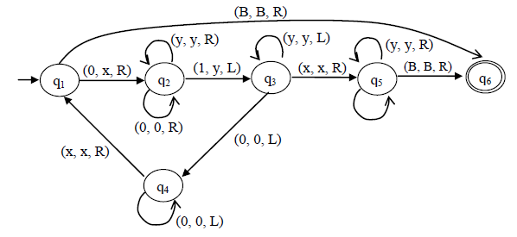
Ví dụ.
Cho máy Turing được biểu diễn bằng đồ thị chuyển trạng thái như sau. Hãy xác định dãy tính toán của MT để xử lý đầu vào 0011.

Slide 20
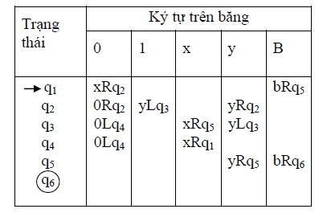
Ví dụ.
Cho máy Turing với bảng chuyển trạng thái như sau. Mô tả hoạt động của MT khi xử lý
  011
  0011
  001
MT đoán nhận được dãy nào?

Slide 21
Định nghĩa 1.5 Cho máy Turing M = <Q, Σ, Δ, δ, s₀, B, F>. Hàm được xác định bởi máy Turing M là hàm:
$$f_{M}\left(ω\right)=\left\{\begin{matrix}ψ khi <ε, s_{0},aω^{′}>⊨\left\langle ψ^{′},q,bψ^{′′}\right\rangle là mộtquá trình hoàn chỉnh, ω=aω^{′},ψ=ψ^{′}bψ′′ \\ không xác định khi không tồn tại quá trình như vậy\end{matrix}\right.$$

Slide 22
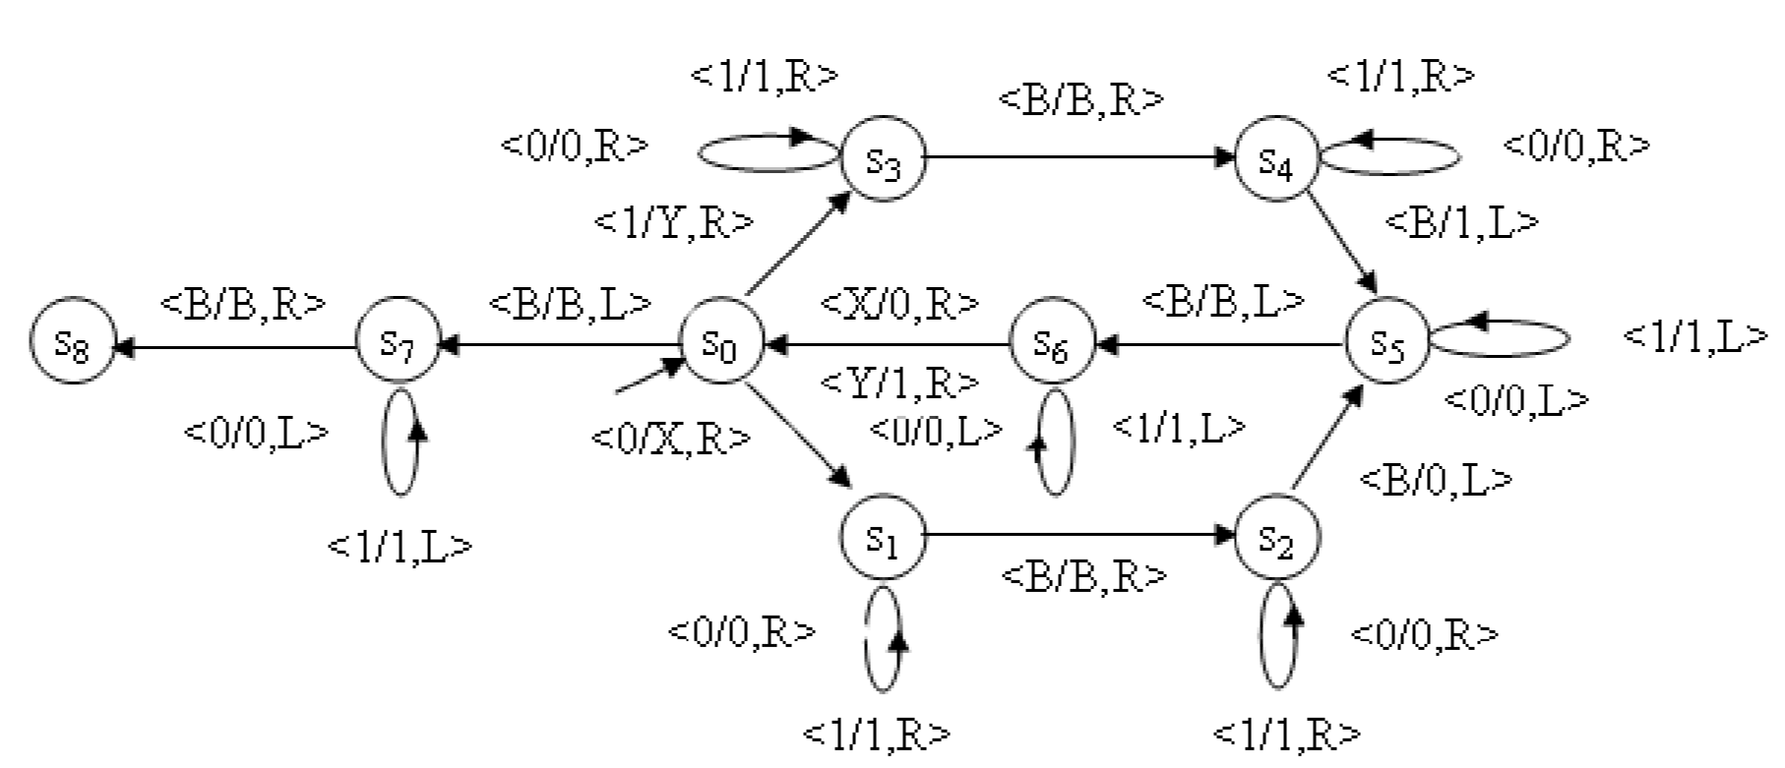
Ví dụ 1.2
Cho hàm f(ω) = ωBω (ω∈{0, 1}*). Ta xây dựng máy Turing M xác định hàm f như sau:
M = <{s₀, s₁, s₂, s₃, s₄, s₅, s₆, s₇, s₈}, {0, 1}, {0, 1, X, Y, B}, δ, s₀, B, ∅>,
trong đó ánh xạ chuyển δ được chỉ ra trong đồ thị chuyển dưới đây:

Slide 23
M hoạt động như sau: ký hiệu đầu tiên của ω được thay bởi X hoặc là Y tuỳ thuộc vào ký hiệu đó là 0 hay 1, sau đó đầu đọc/ghi chuyển sang phải để tìm ký hiệu B, thay ký hiệu B tiếp theo bằng 0 hoặc 1 tuỳ thuộc trước đó đã ghi x hay Y. Sau đó chạy ngược lại để tìm ký hiệu X hay Y và thay nó bởi 0 hoặc 1 tương ứng và lại chuyển sang phải. Nếu ký hiệu này là B thì tính toán kết thúc, ngược lại thì lặp lại quá trình trên. Dễ dàng thấy rằng, sau mỗi vòng thực hiện một ký hiệu của ω được ghi sang bên phải và khi quá trình tính toán kết thúc trên băng là ωBω hay f_{M} = ωBω.

